Slide 1
МУНИЦИПАЛЬНОЕ БЮДЖЕТНОЕ ДОШКОЛЬНОЕ
ОБРАЗОВАТЕЛЬНОЕ УЧРЕЖДЕНИЕ
«ДЕТСКИЙ САД №17 «НЕЗНАЙКА»
Экологический проект
«На чистой планете – счастливые дети!»
г.Ханты-Мансийск
2022г.

Slide 2
Вид проекта: исследовательский, познавательно-творческий.
Участники проекта: дети, родители, воспитатели ,педагоги .
Срок реализации проекта: 12 месяцев.
Проблемная ситуация: «Зачем нужно убирать мусор»
Цель: способствовать формированию у детей и родителей чувства сопричастности ко всему живому, гуманное отношение к
окружающей среде и стремление проявлять заботу о сохранении природы Родного края, города, планеты в целом.

Slide 3
Формы работы по реализации проекта:
наблюдения и экологические экскурсии «Природа нашего родного края», «Мусор, отходы и как с этим бороться»;
создание видеофильмов, презентаций, слайд шоу по теме проекта;
познавательное чтение; выпуск экологический газеты;
«Уроки доброты»(забота о животных)
«Добрые крышечки»
конкурсы, викторины;
проведение акции «Экоход» «Бумажный Бум»;
экологические, подвижные, дидактические игры, игры-путешествия;
эколого-познавательный спектакль «Лесная история»; «Лесные спасатели»
создание лэпбуков «Эколята», «Сохраним планету»
субботники по весенне-летнему благоустройству территории детского сада .

Slide 4
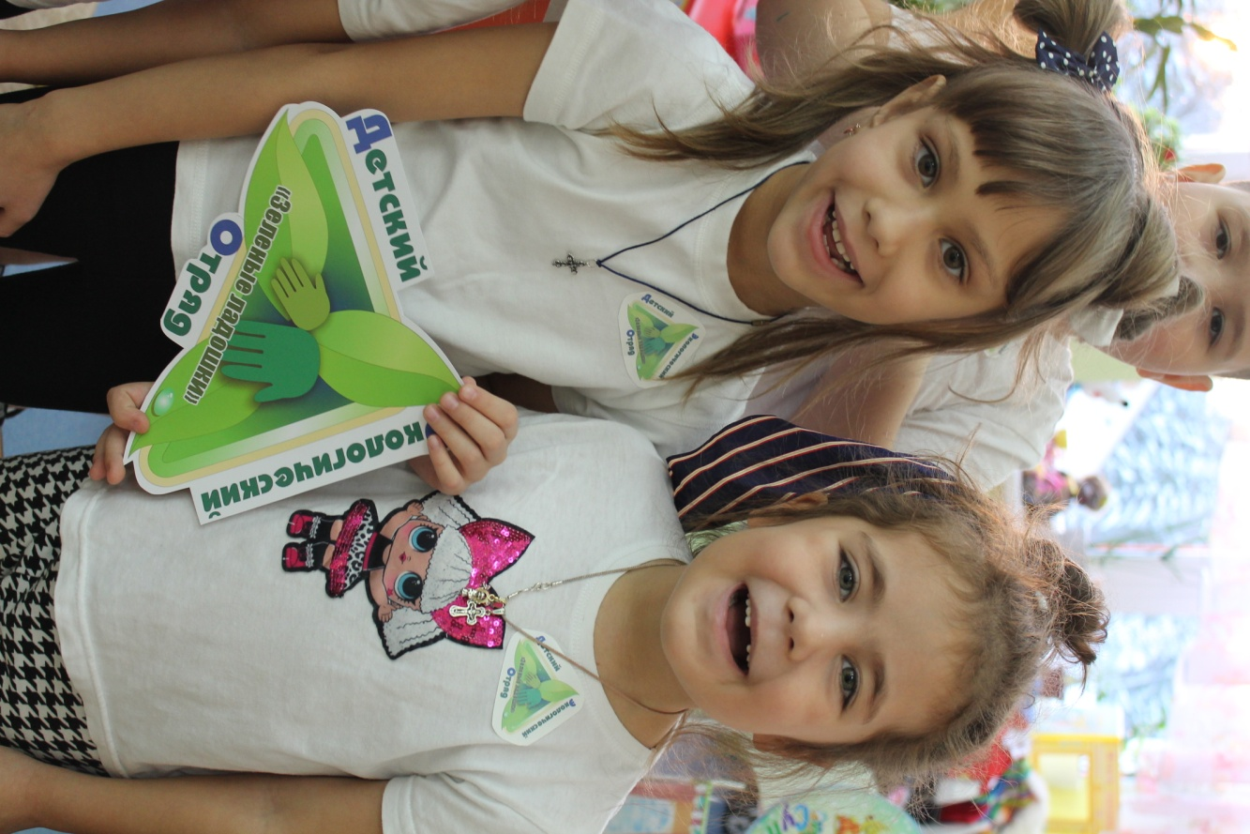
Создание экологического отряда «Зеленые ладошки»
Наш отряд:
«Зеленые ладошки»
Наш девиз:
«Береги свою планету,
ведь другой
на свете нету»

Slide 5
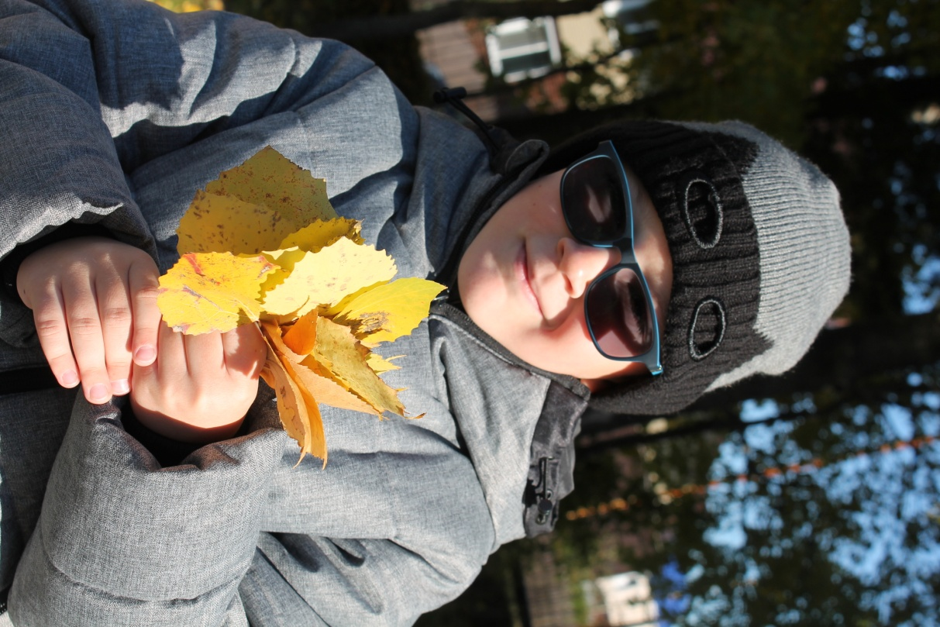
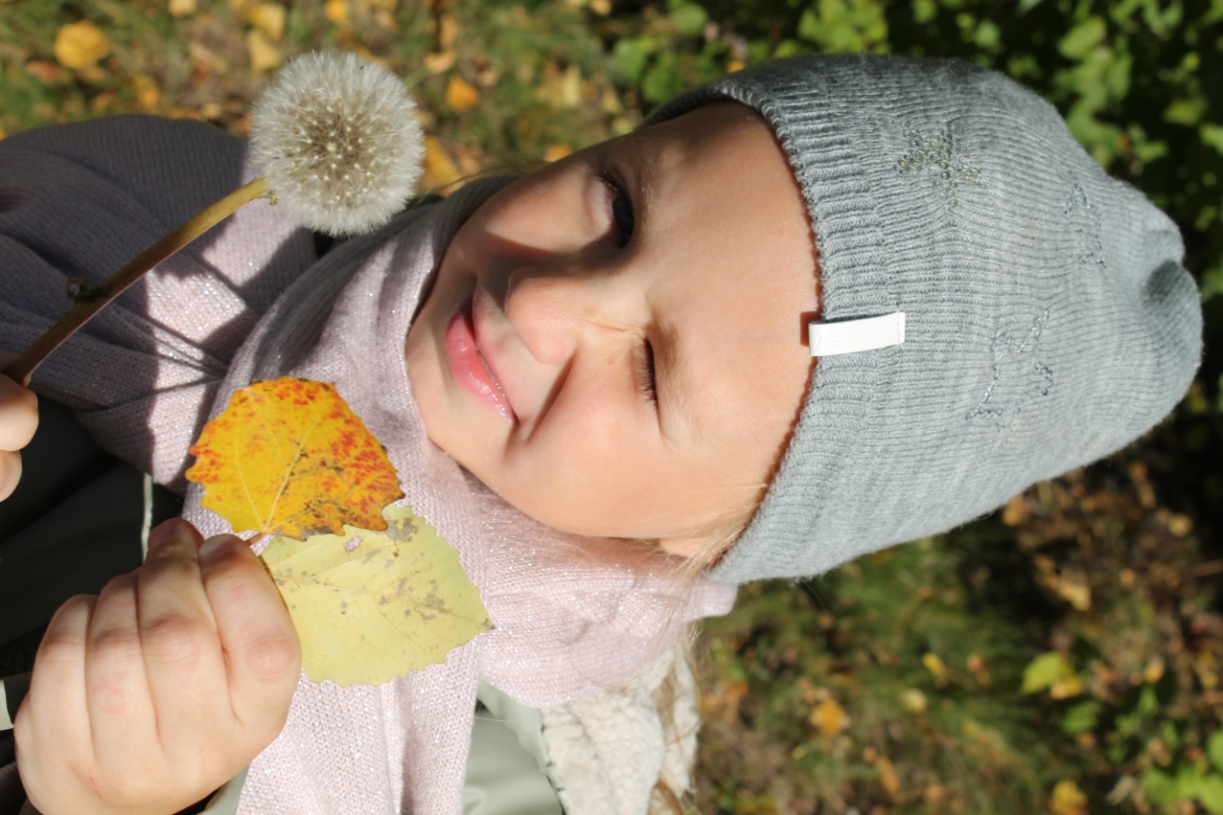
наблюдения и экологические экскурсии «Природа нашего родного края»

Slide 6
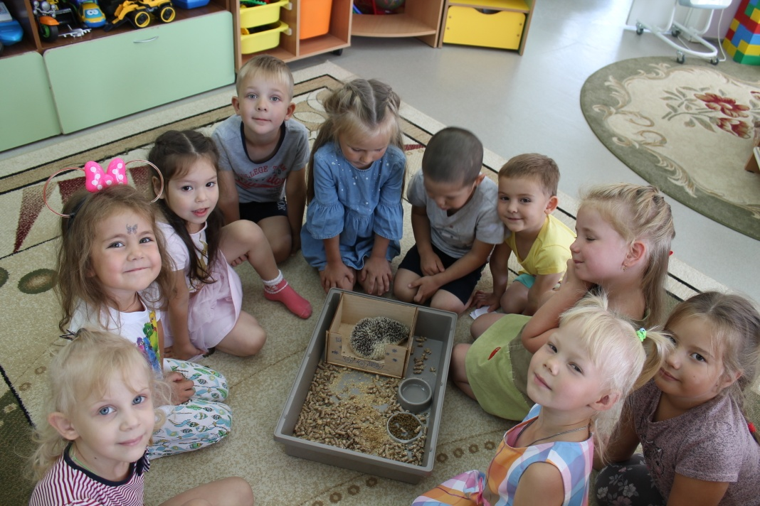
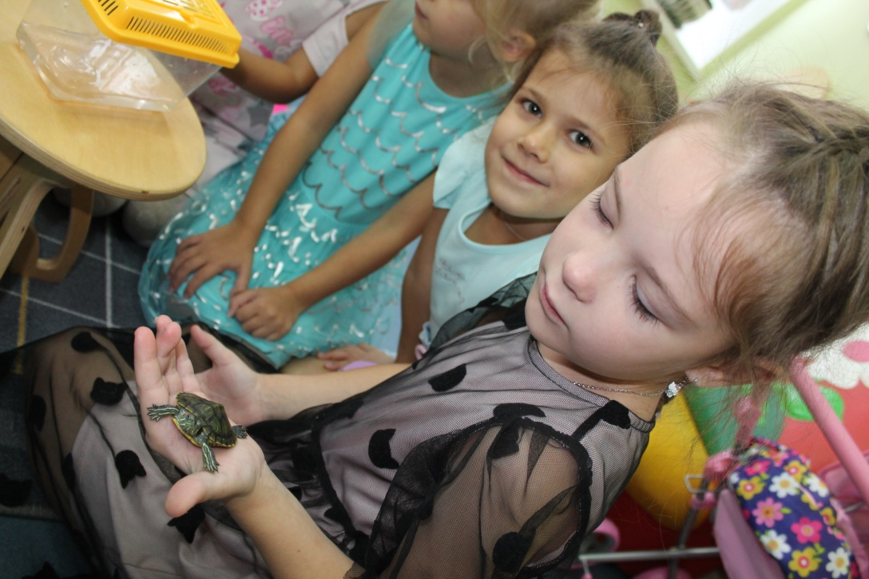
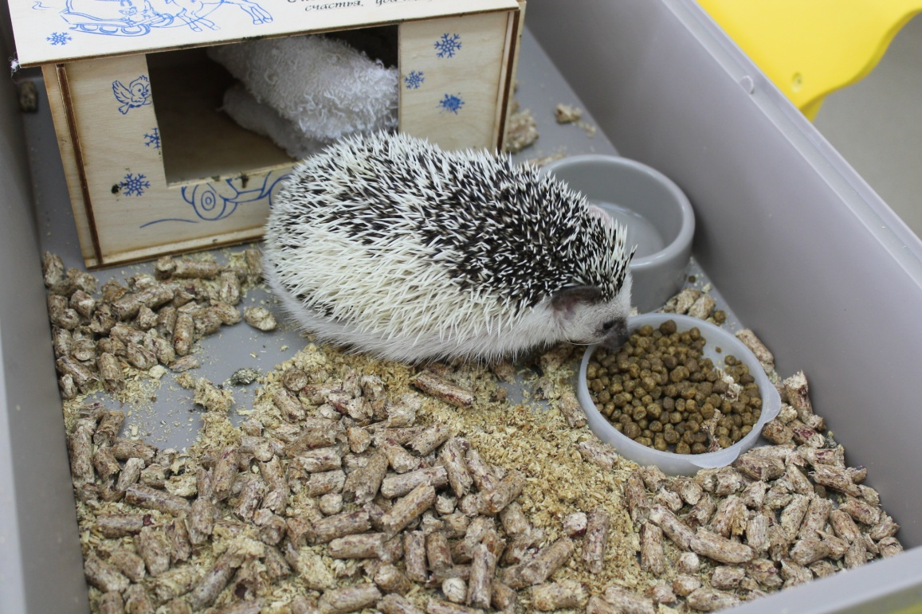
«Уроки доброты»

Slide 7
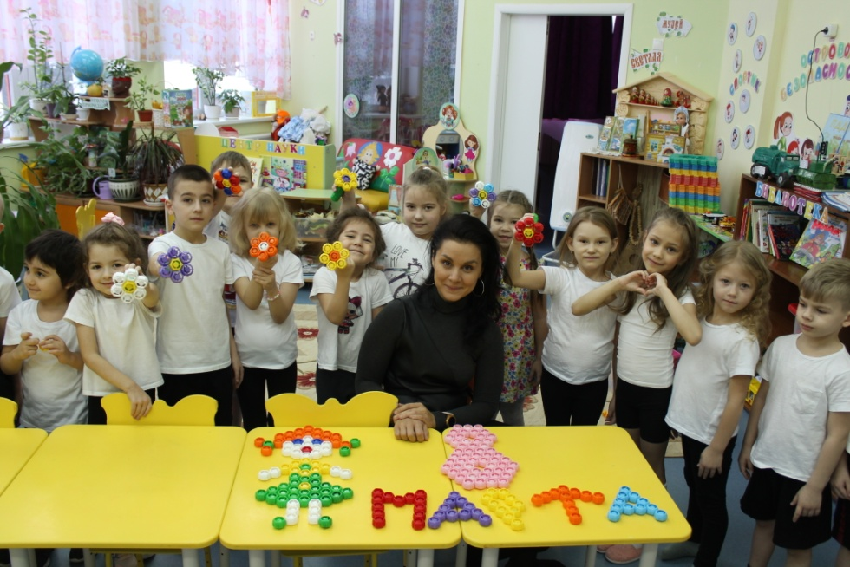
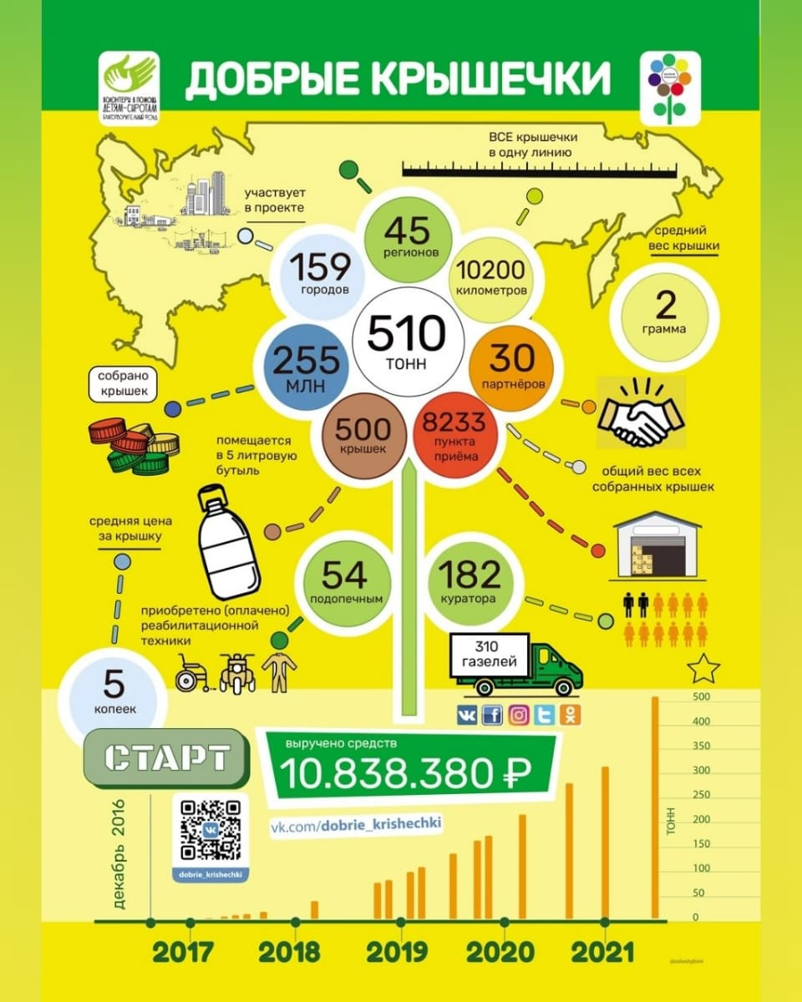
«Добрые крышечки»
Это социальный эколого-благотворительный
проект всероссийского масштаба.
В г.Ханты-Мансийске – официальный куратор и пункт сбора – экопроект - @eco4u2- и его руководитель – Микишева Елена (мама воспитанницы гр.»Любознайки»).
Собирайте #добрые_крышечки вместе с нами.

Slide 8
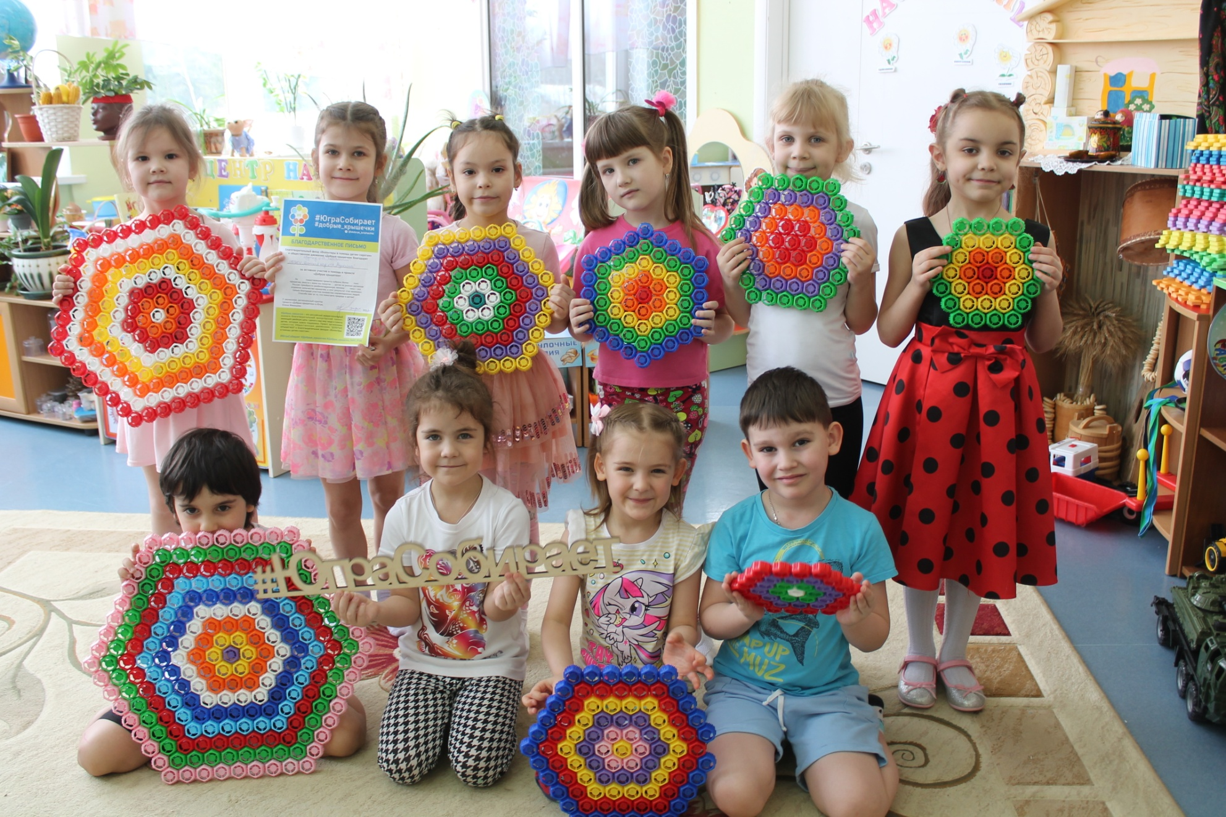
Дети нашей группы совместно с родителями
активно участвуют в проекте.

Slide 9
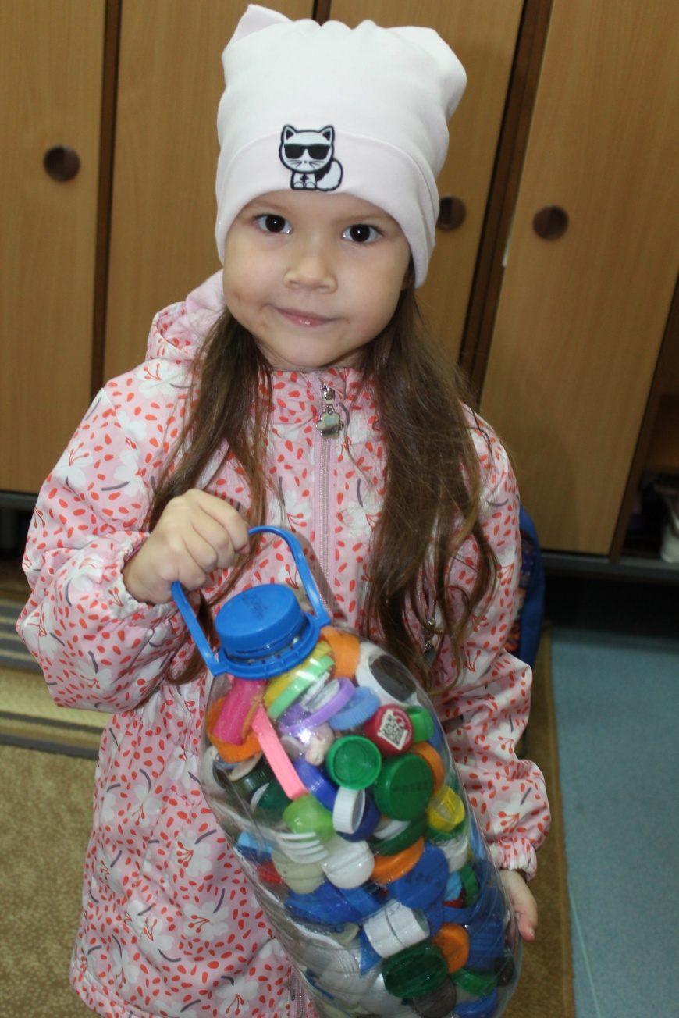
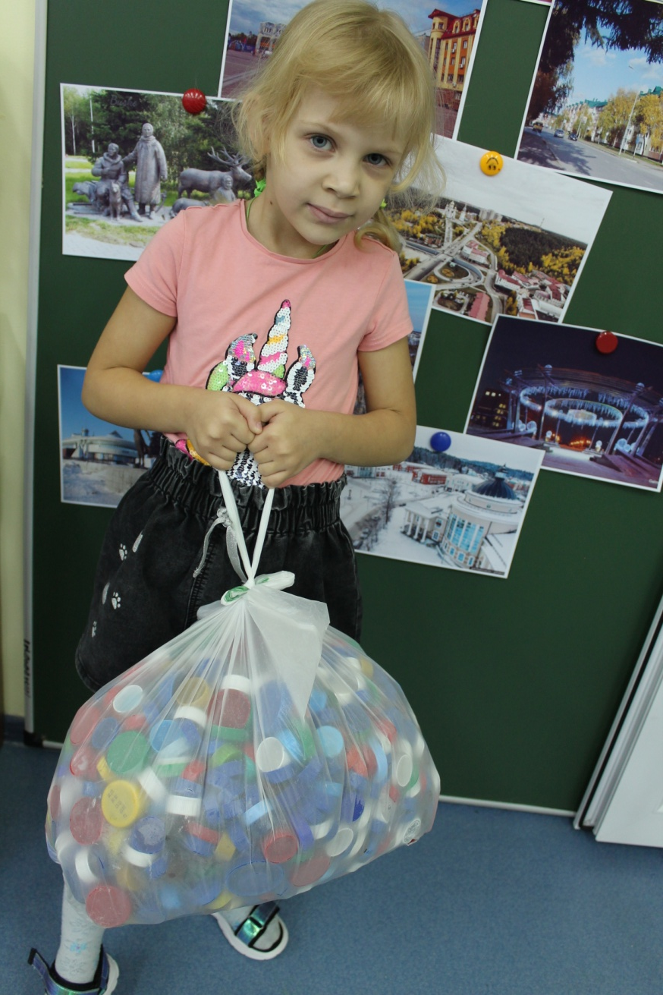
Супер-собираторы:

Slide 10
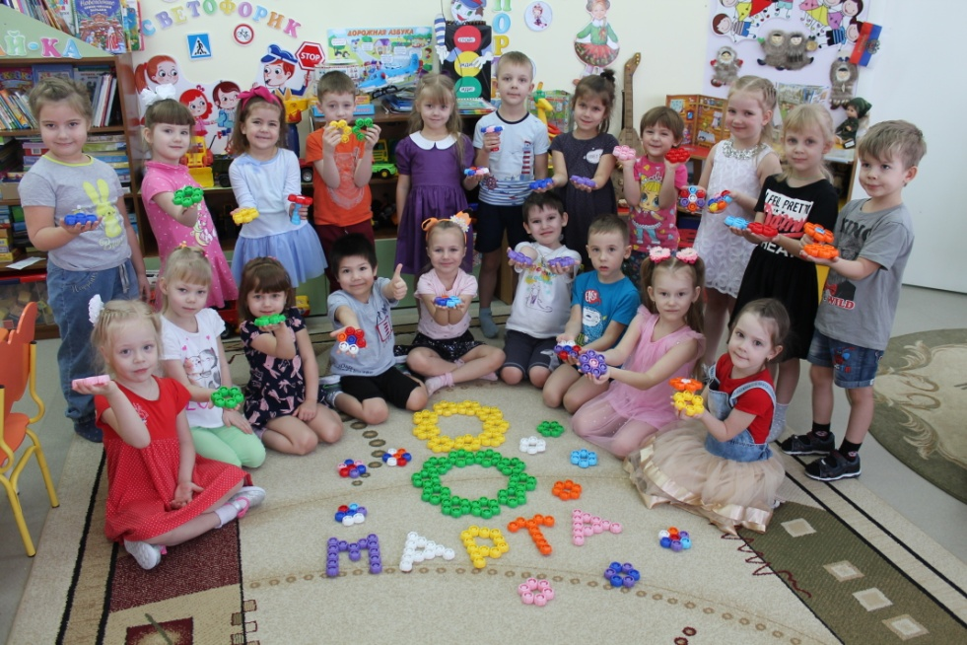
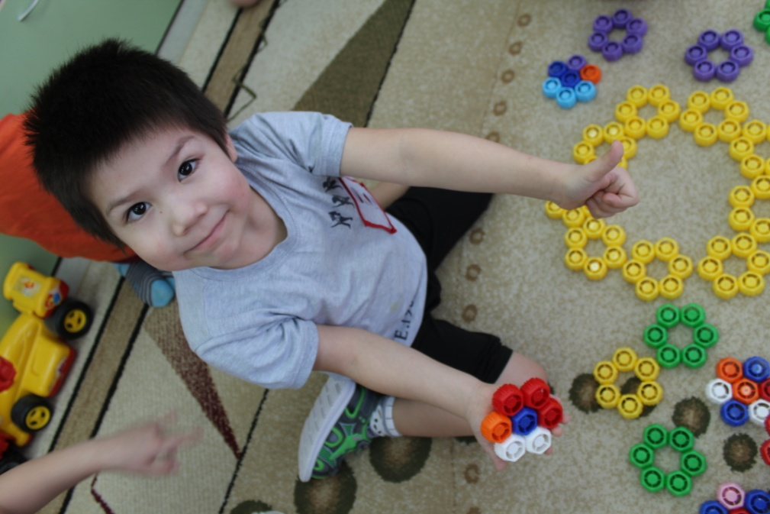
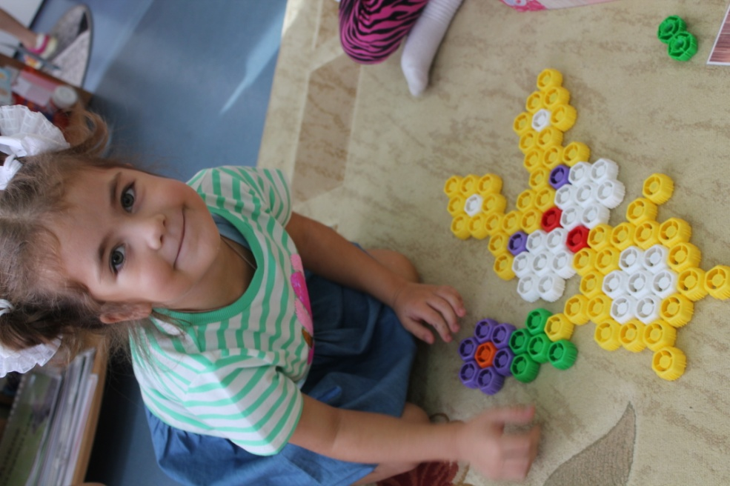
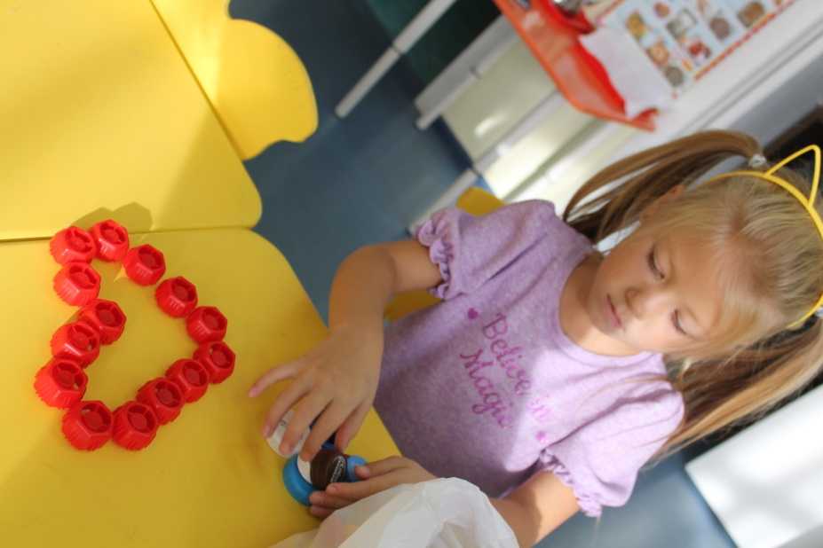
Дети с удовольствием находят
применение «добрым крышечкам»
в игре , используя их вместо
конструктора .

Slide 11
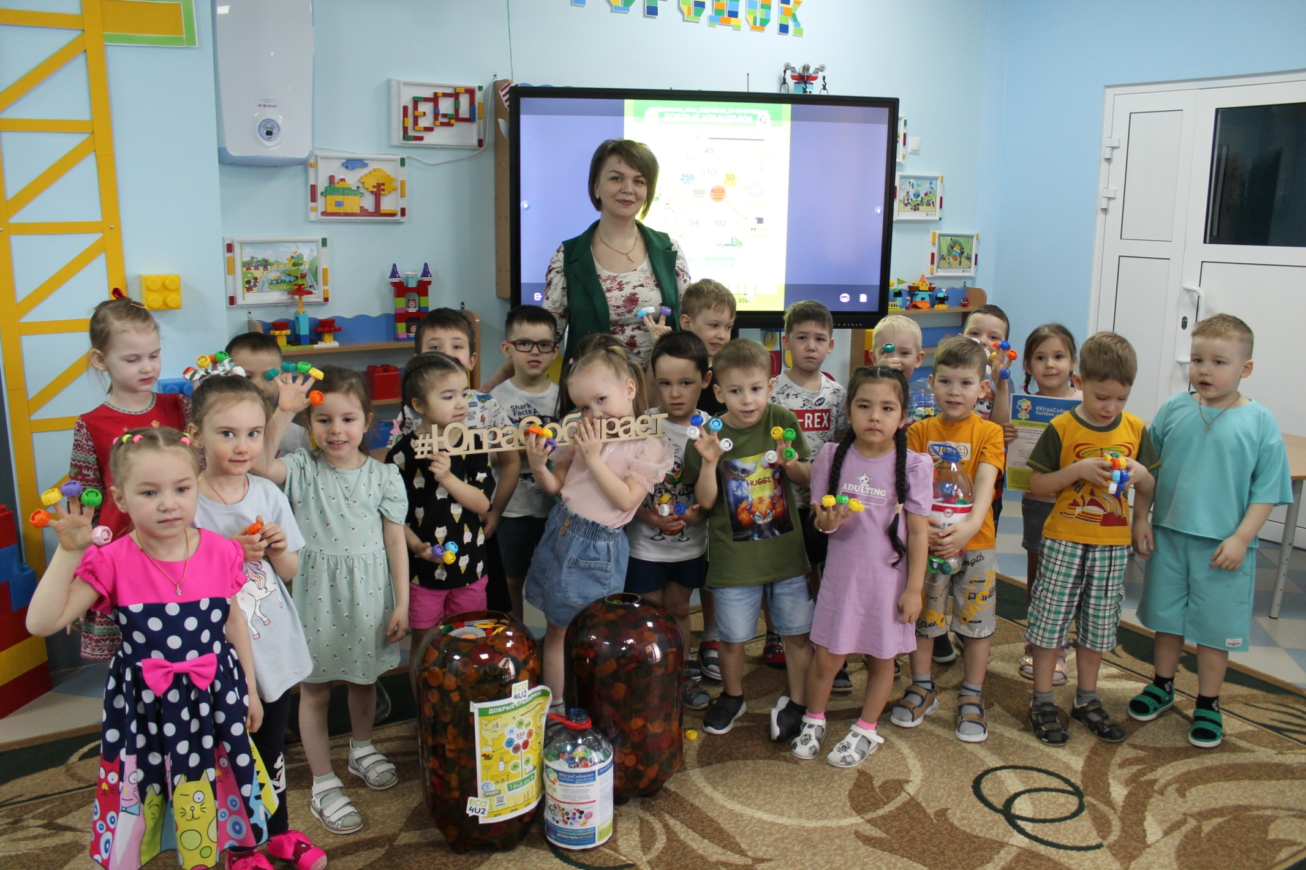
Дети и педагоги из других групп так же присоединились к проекту

Slide 12
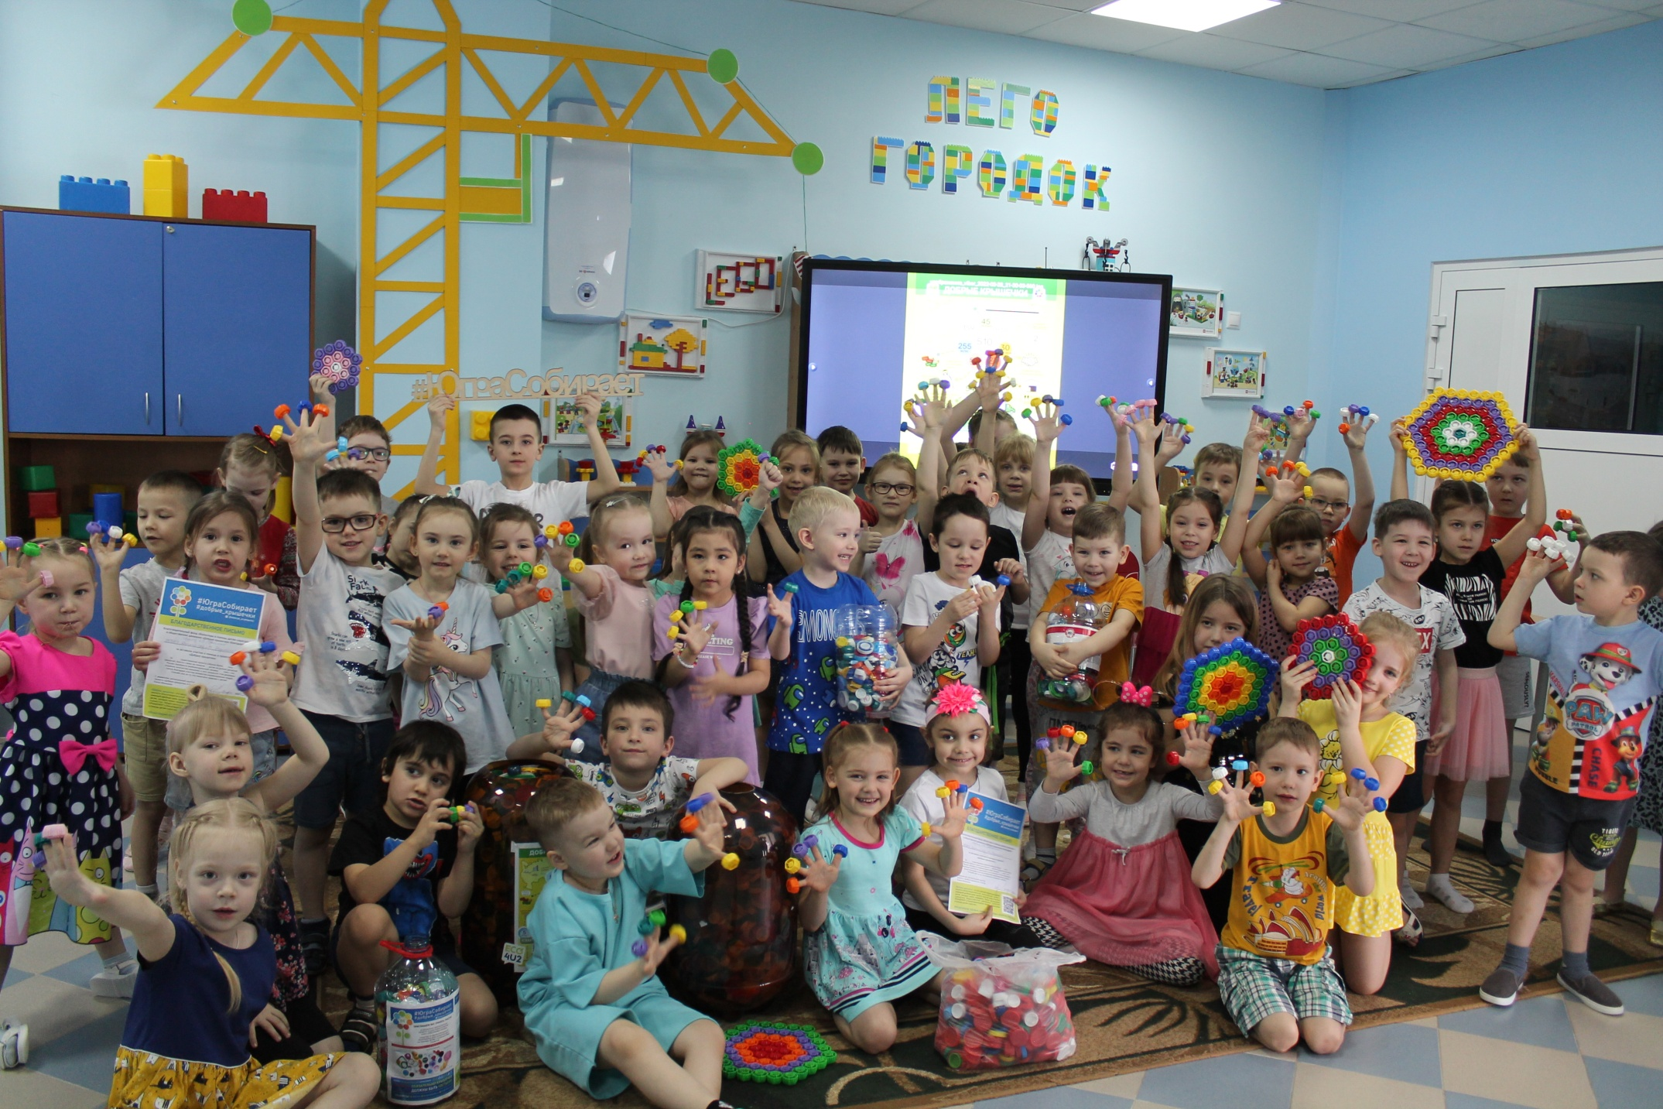

Slide 13
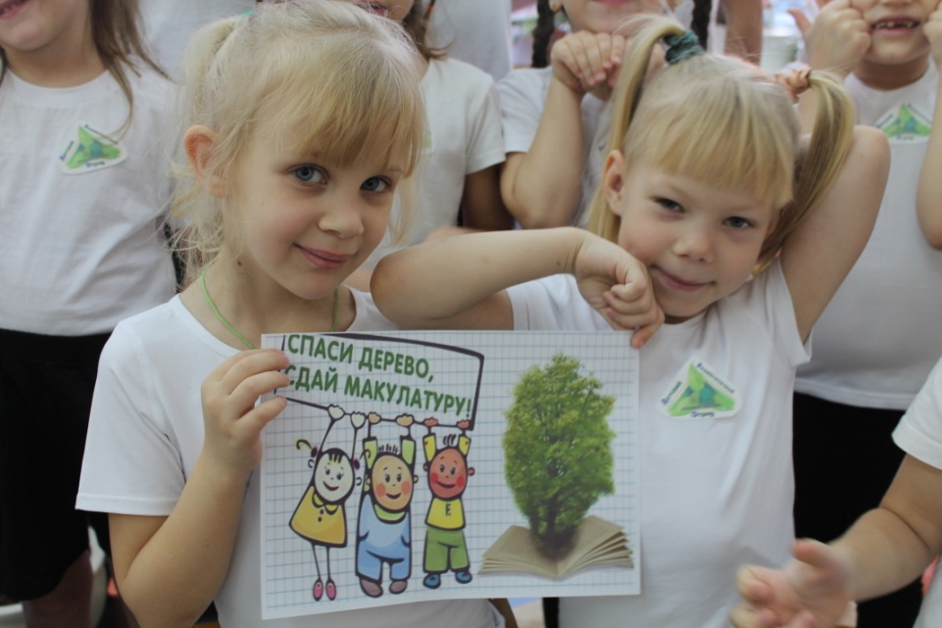
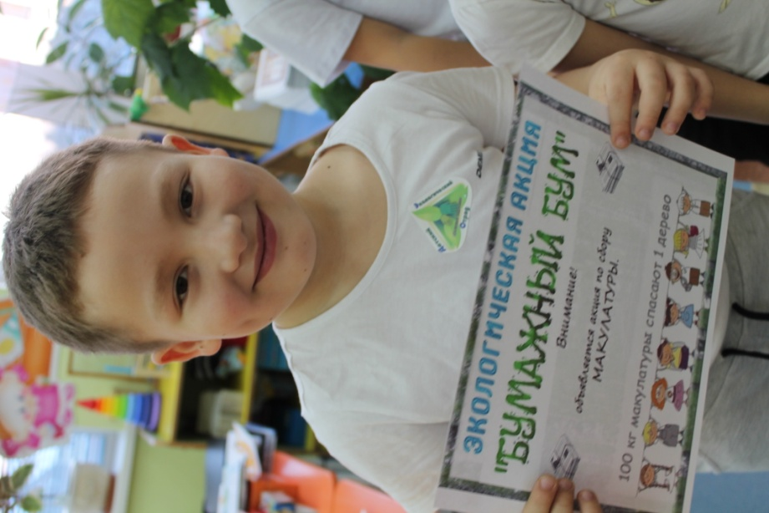
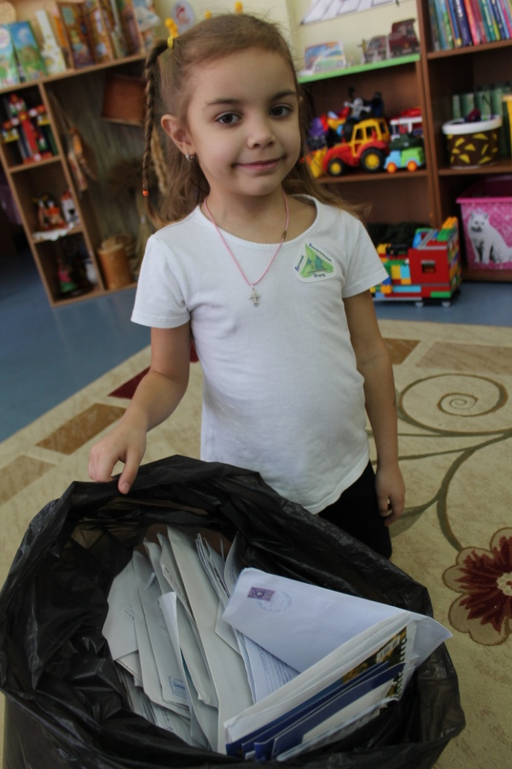
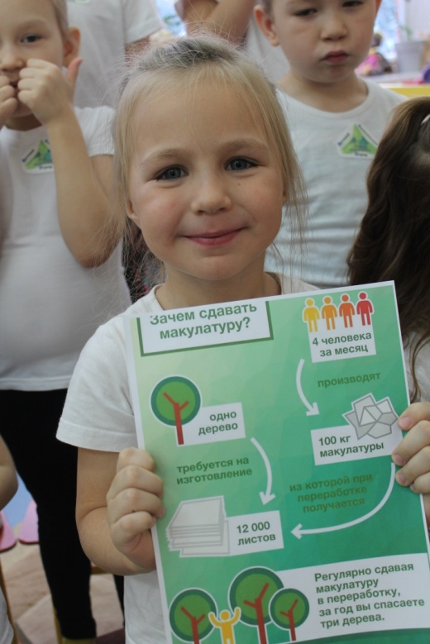
Долгосрочная акция
«Разделяй за КЛАССное ЭКОпутешествие»

Slide 14
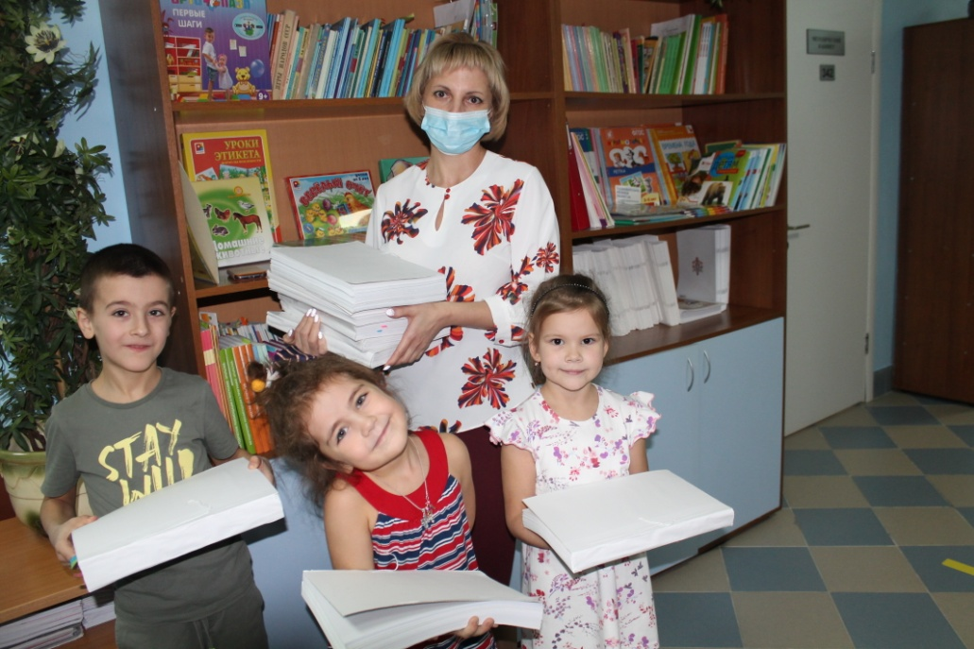
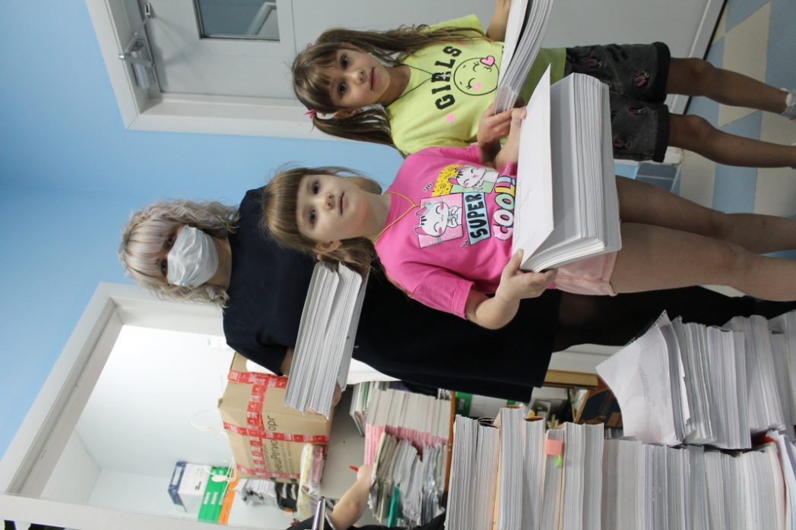
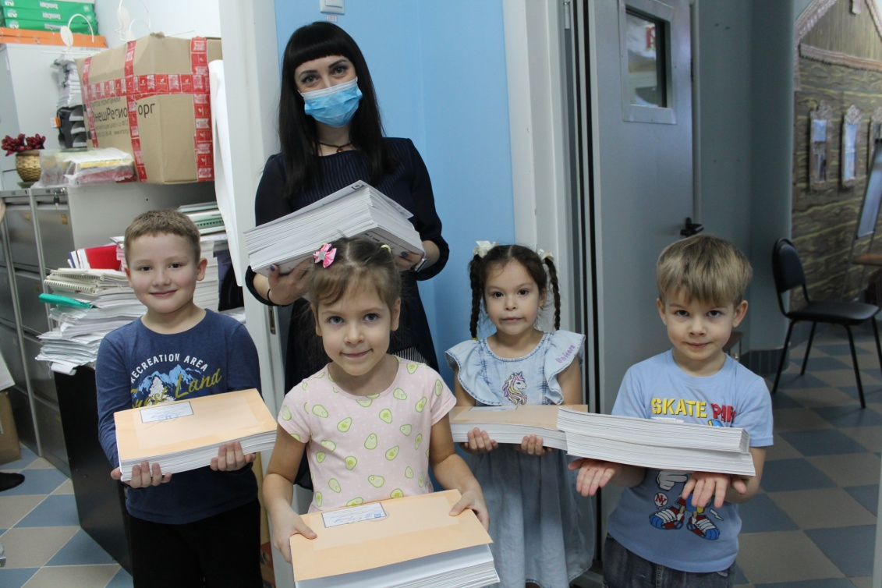
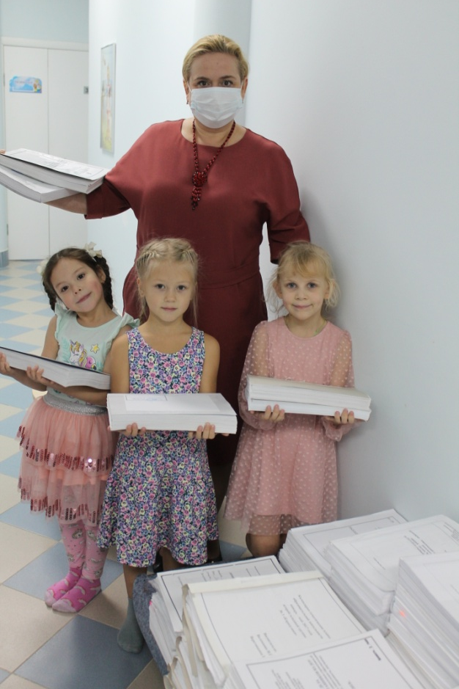

Slide 15
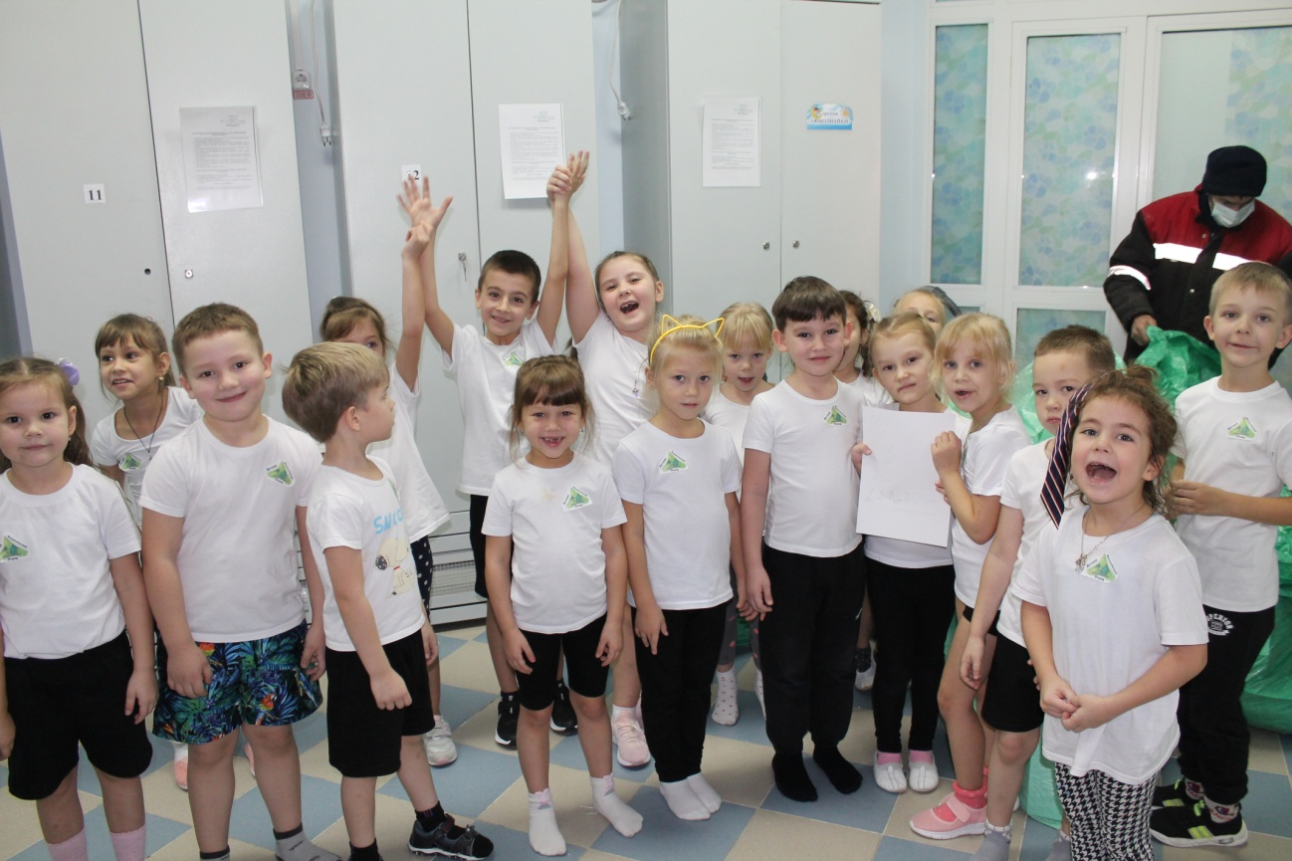
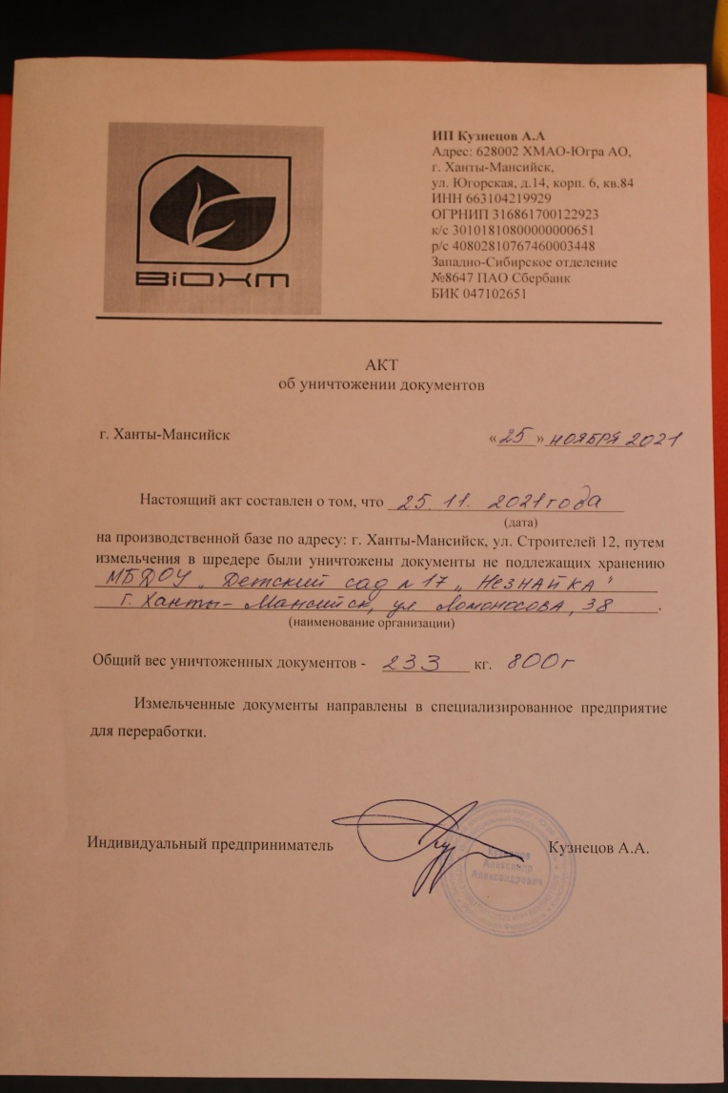
Наш детский сад собрал
и сдал 233 кг макулатуры

Slide 17
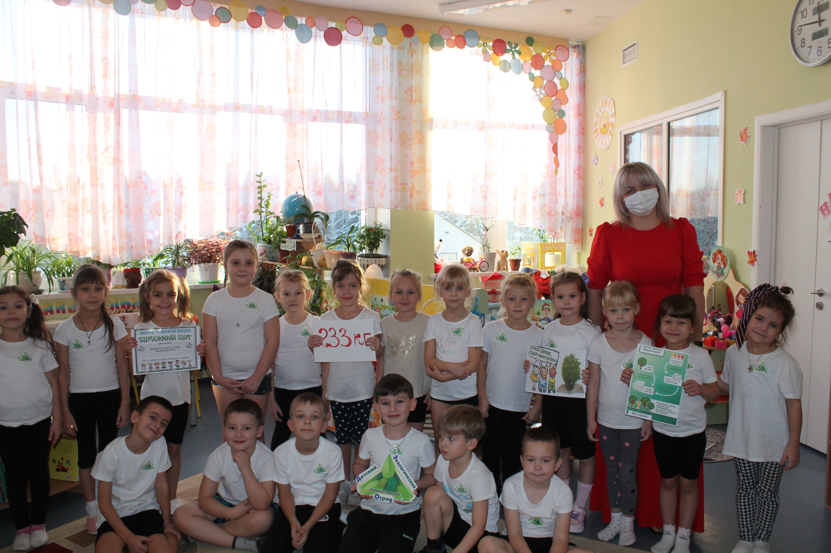
Отряд «Зеленые ладошки»

Slide 18
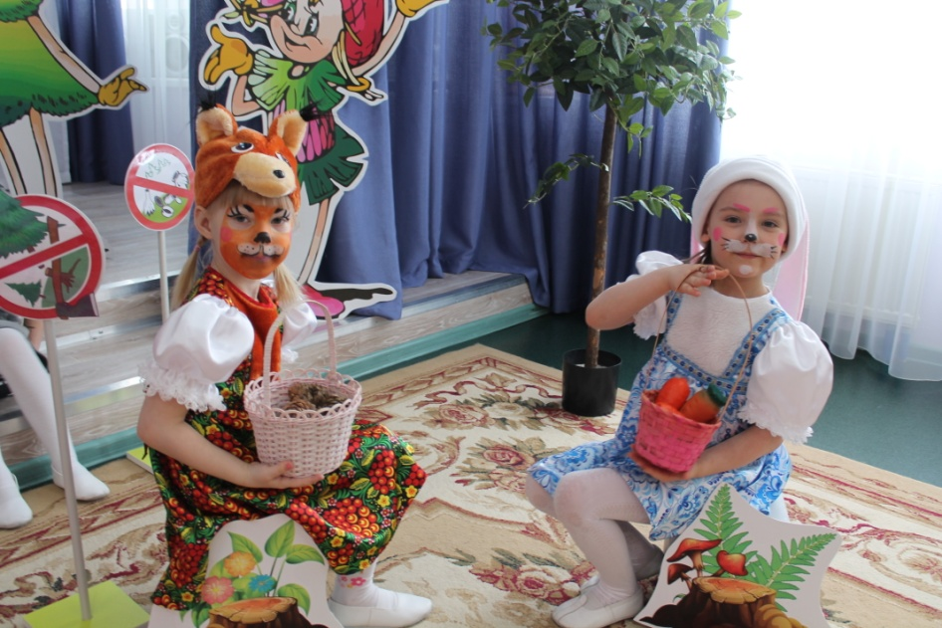
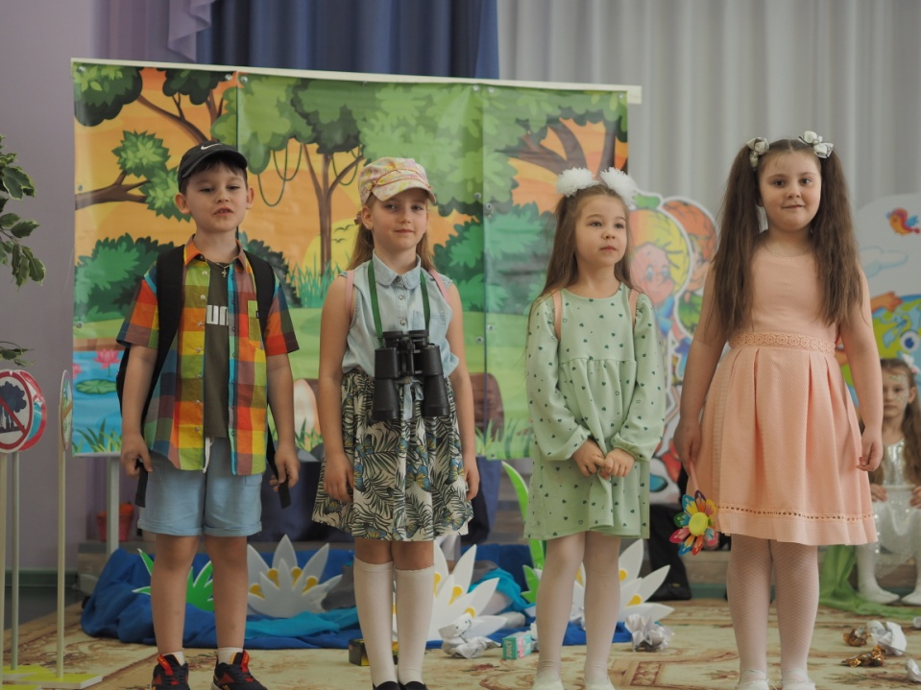
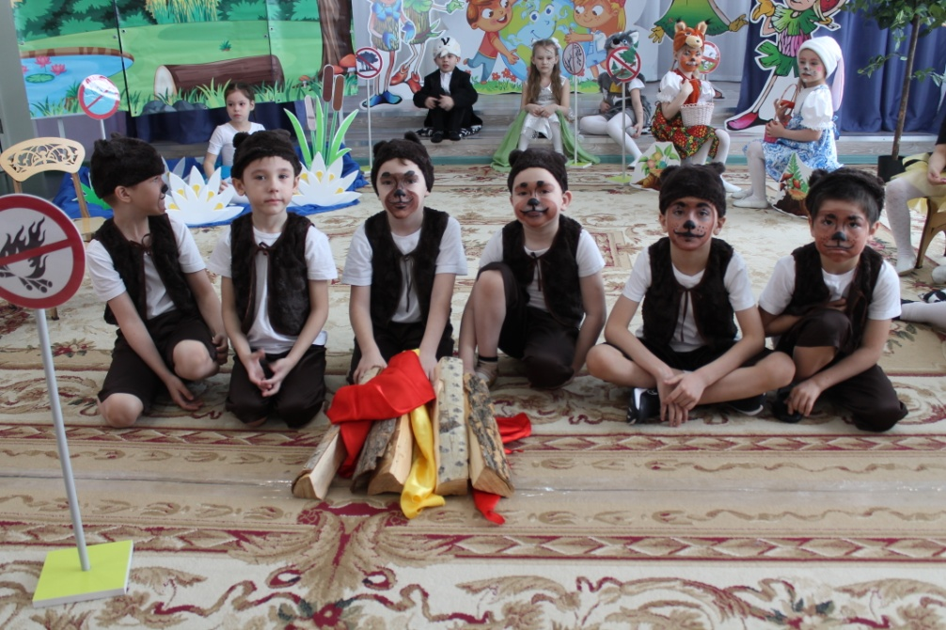
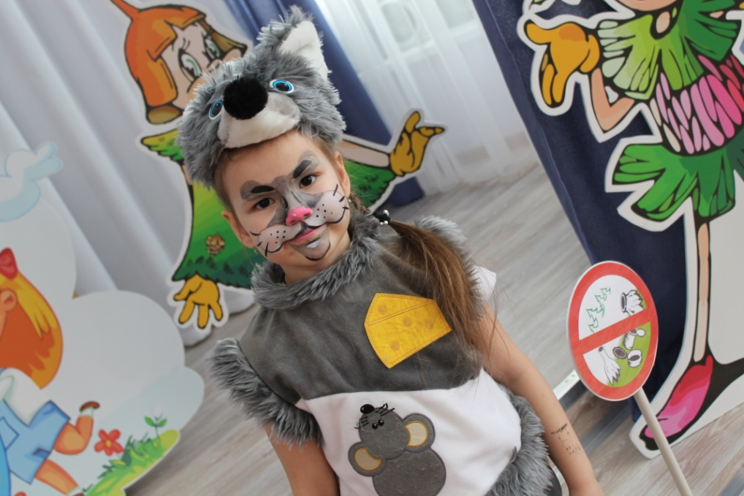
Экологический спектакль «Лесные спасатели»

Slide 19
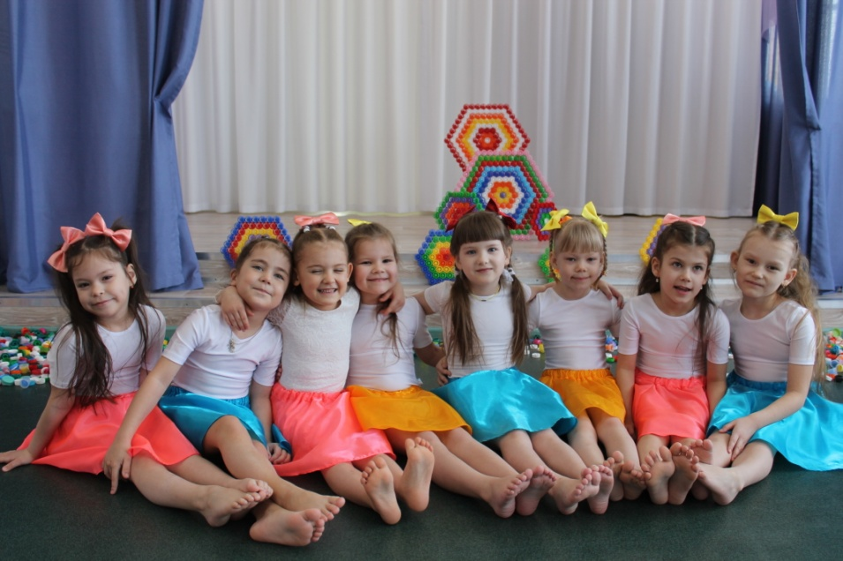
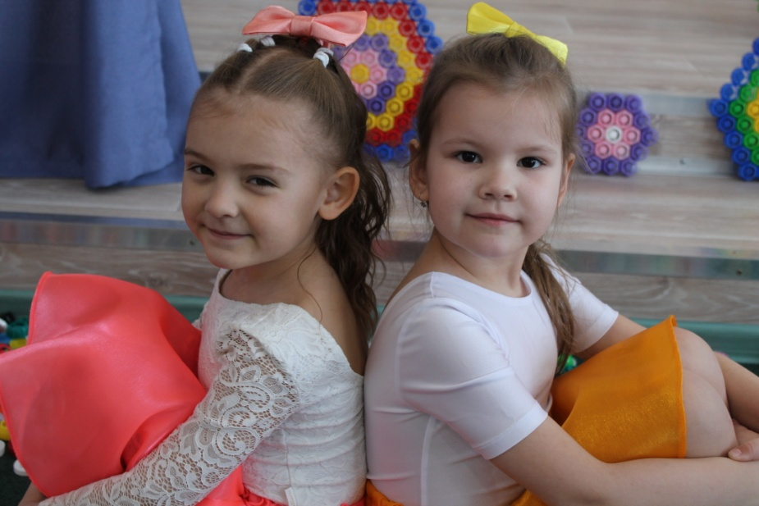
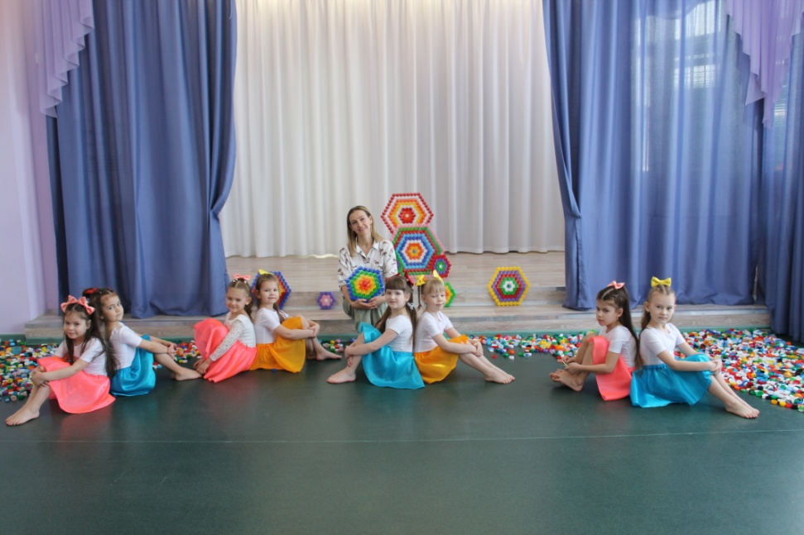
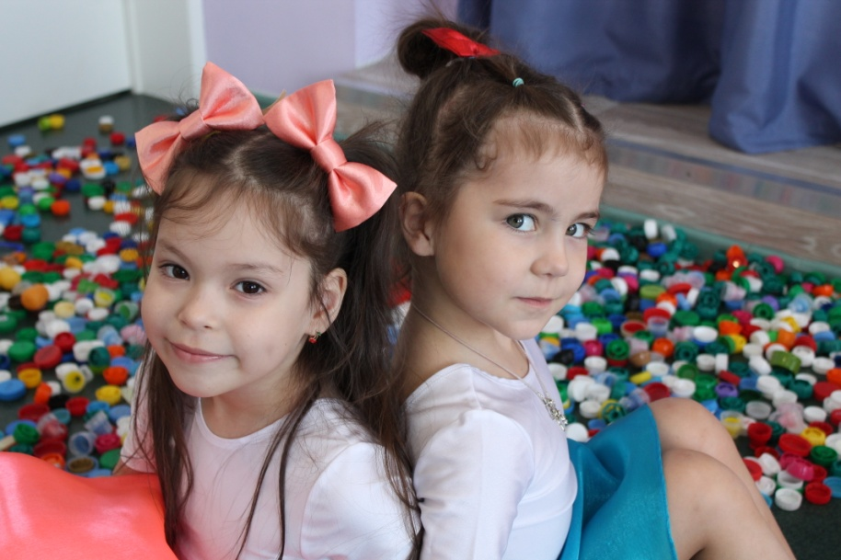
Участие в конкурсе «Зеленая планета»
Танец «Добрые крышечки»

Slide 20
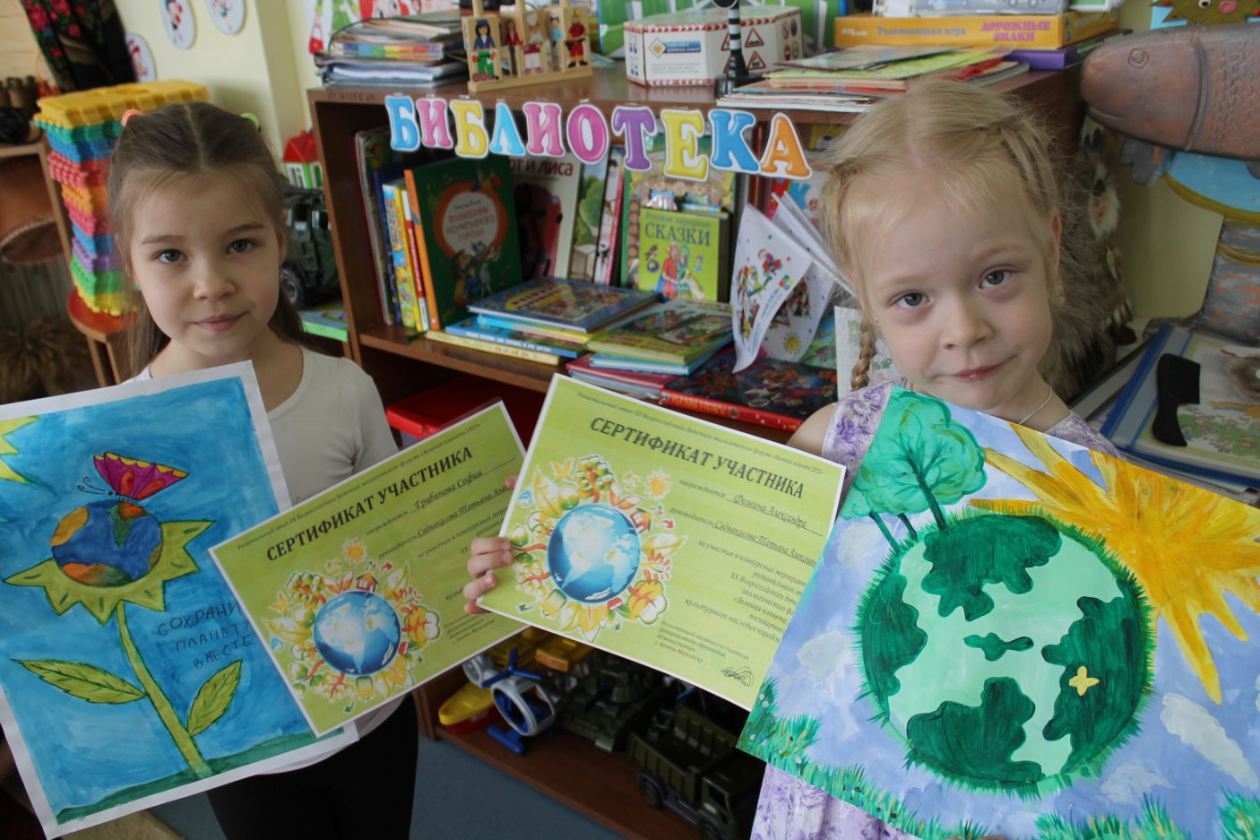
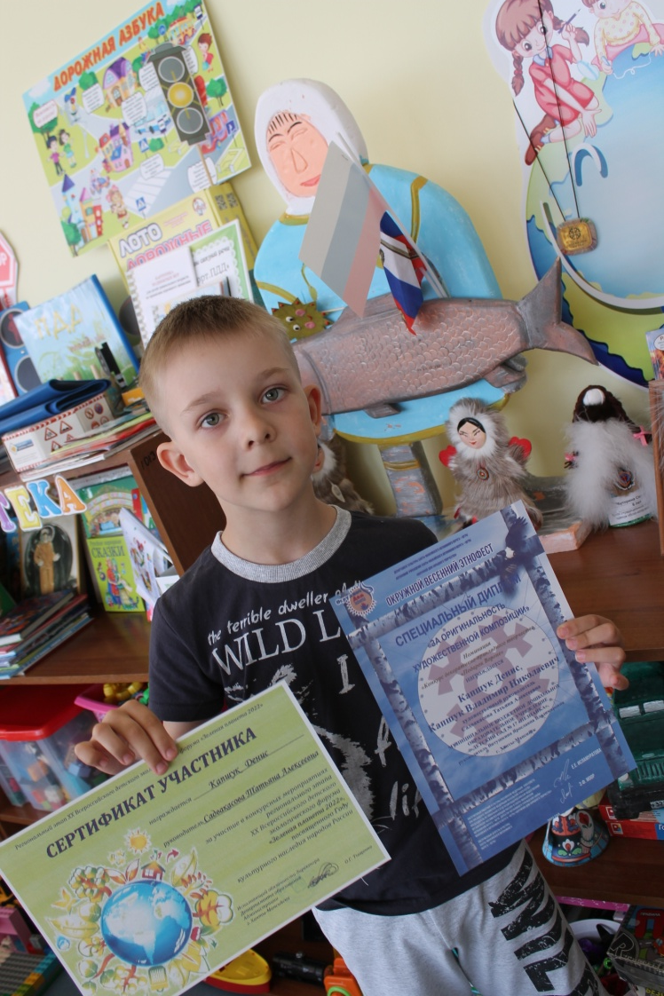
Участники конкурса рисунков
«Сохраним планету вместе»

Slide 21
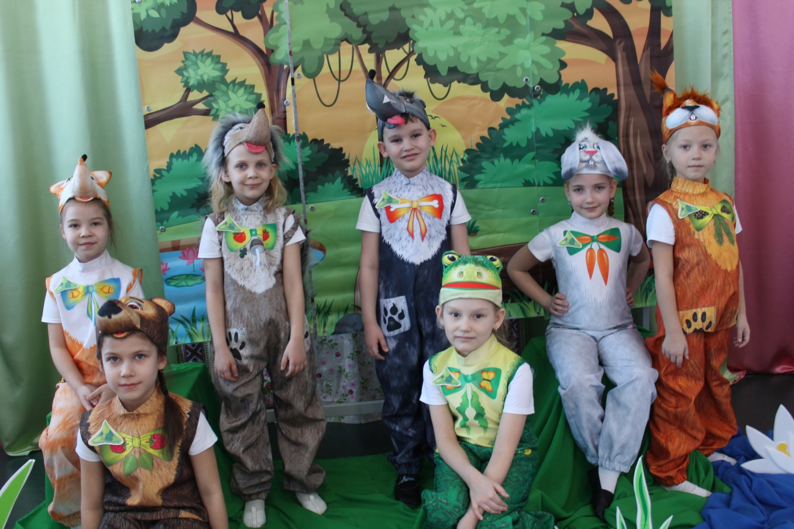
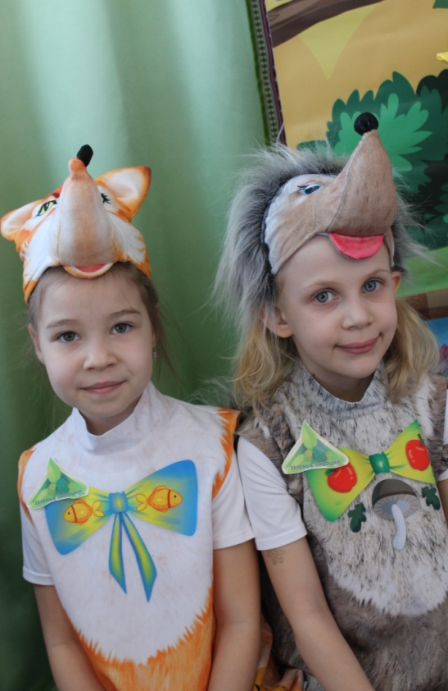
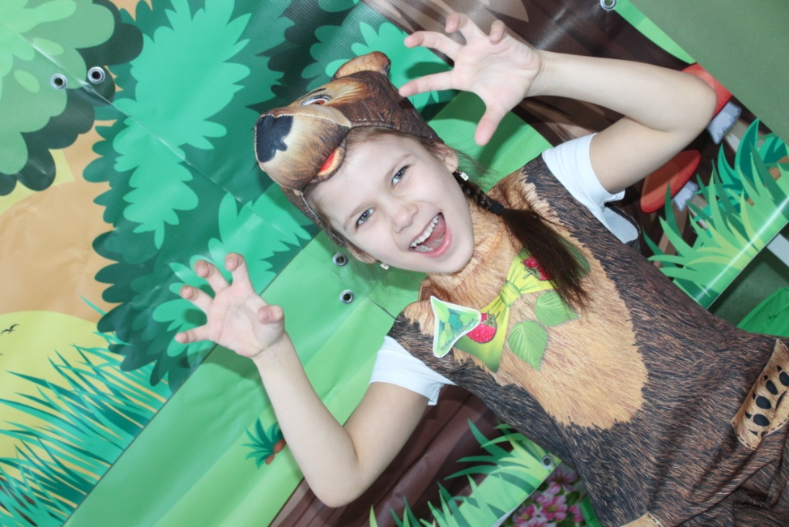
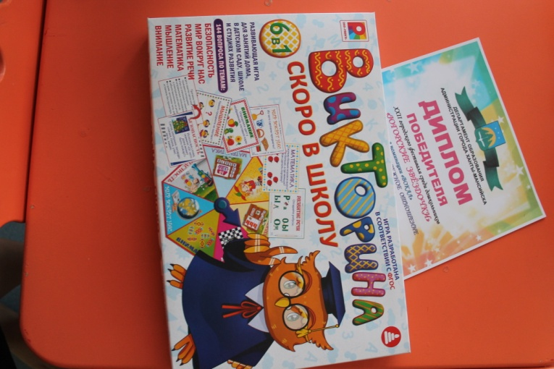
С песней «Давайте сохраним …» дети совместно с Натальей Сергеевной участвовали в двух конкурсах «Югорские звездочки « и «Зеленая планета»

Slide 22
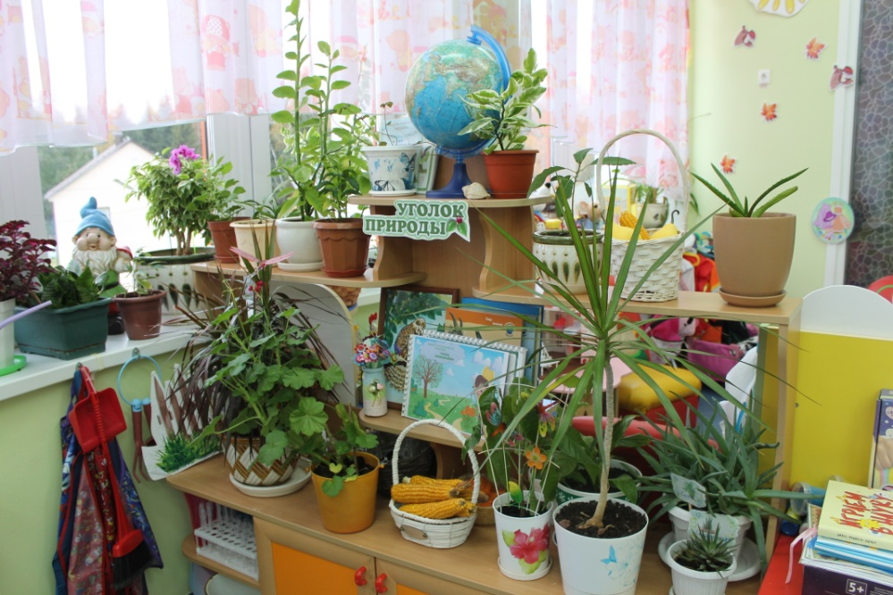
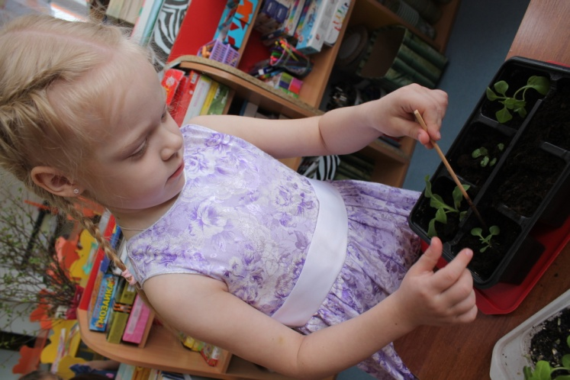
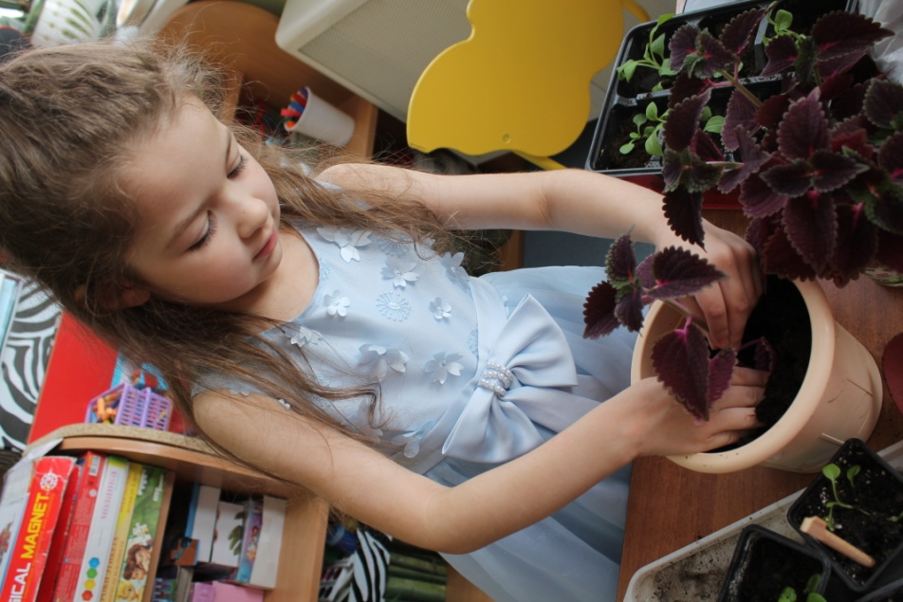
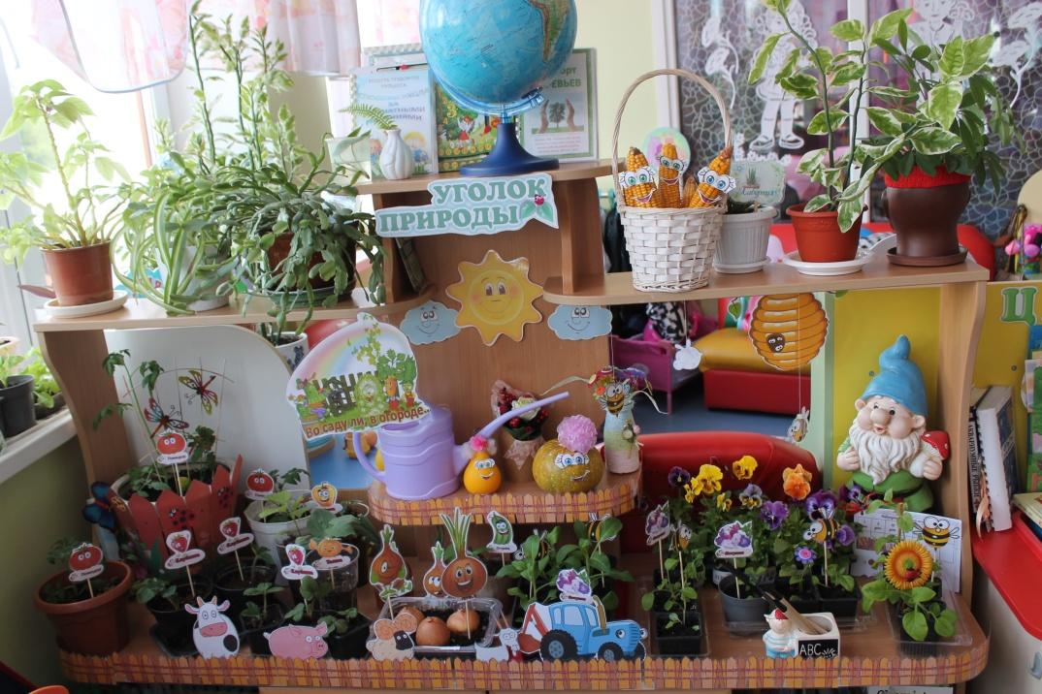
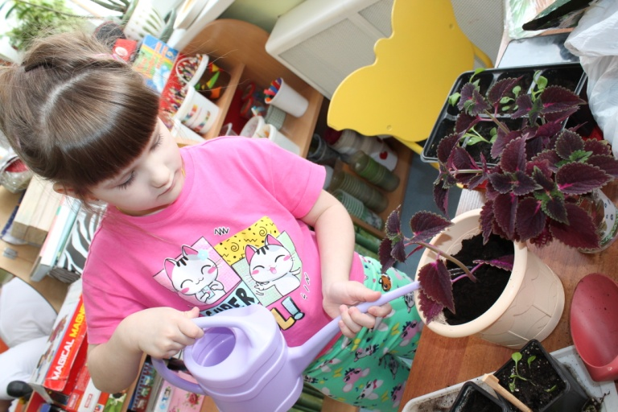
Трудовой десант «Посадка цветов»

Slide 23
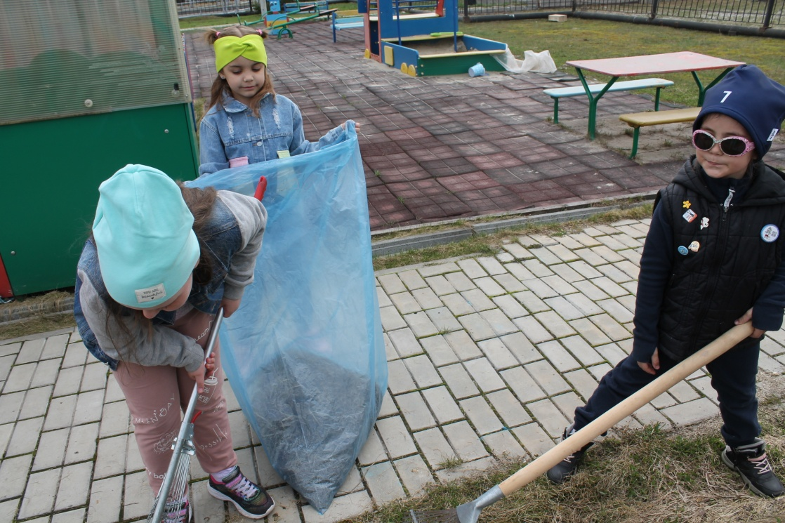
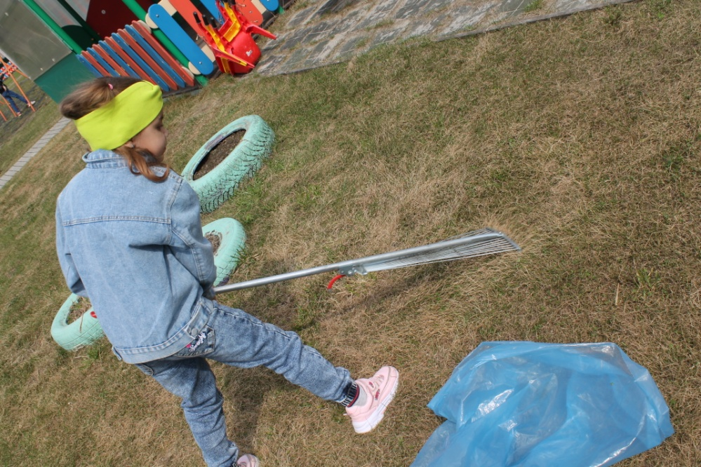
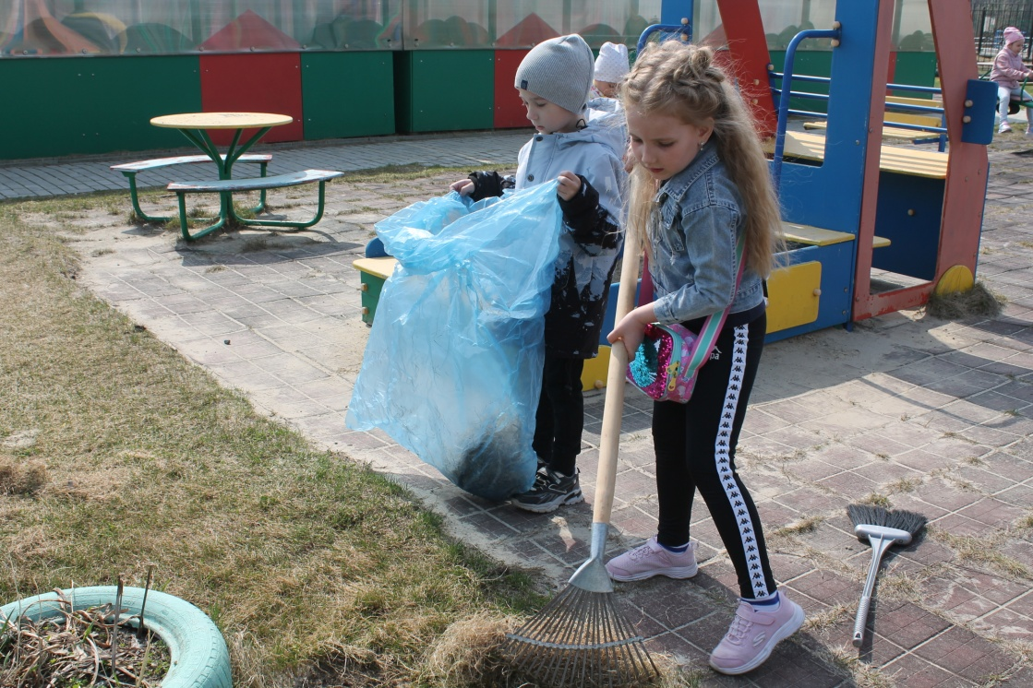
«Субботник»

Slide 24
Акция «Елочка,живи.»
Беседа «Берегите птиц»

Slide 26
Наш проект – это звонок для каждого из нас.
Все время работы над проектом родители
были нашими активными помощниками и участниками
, вместе с детьми они рисовали,
делали экологические газеты и поделки,
, принимали участие во всех мероприятиях
и экологических акциях.

Slide 27
Спасибо за внимание!

